Slide 1
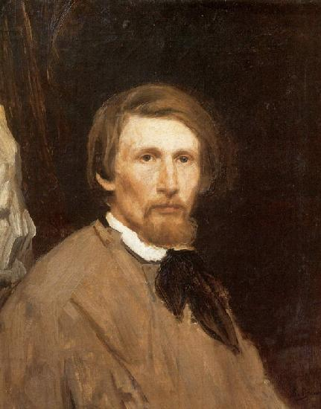
Сочинение по картине В. М. Васнецова «Алёнушка»
Виктор Михайлович Васнецов
(1848-1926)
Русский художник-живописец и архитектор, мастер исторической и фольклорной живописи

Slide 2
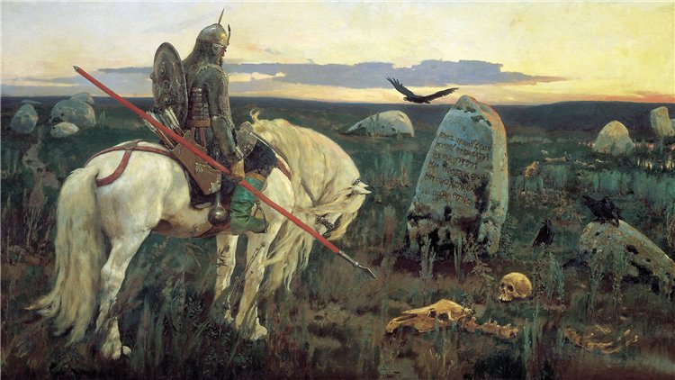
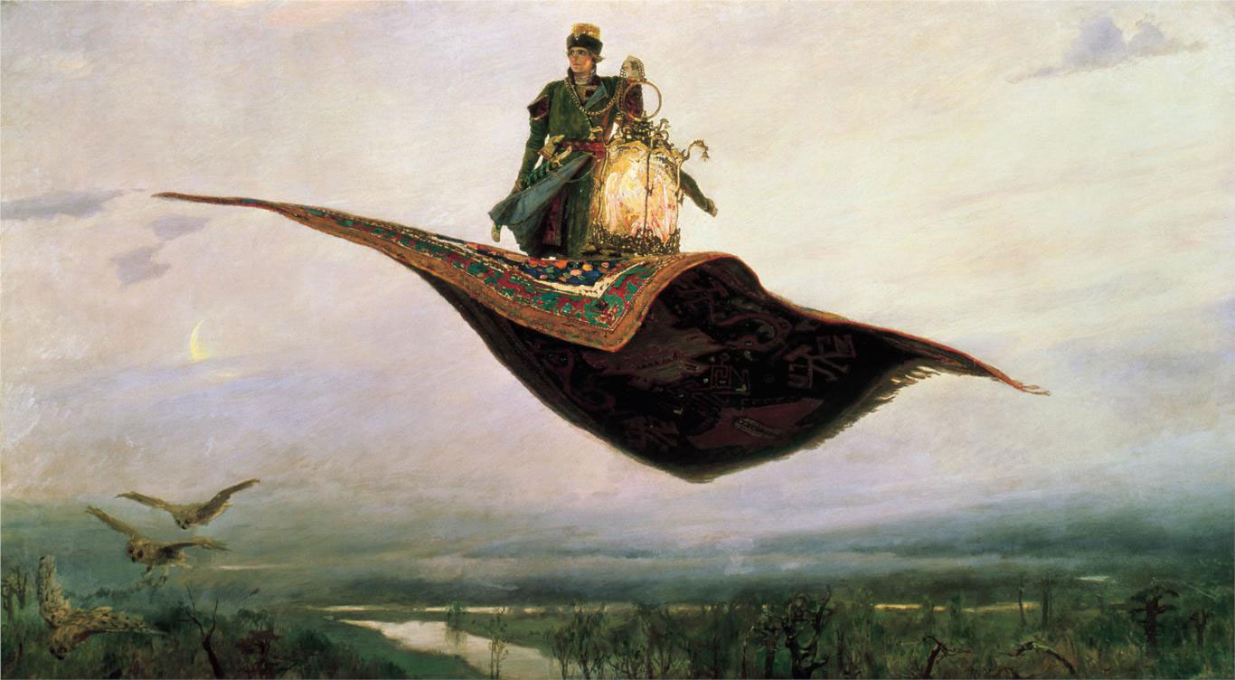
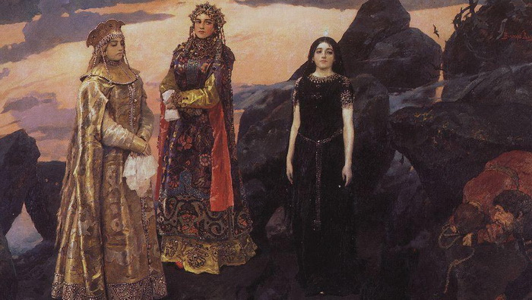
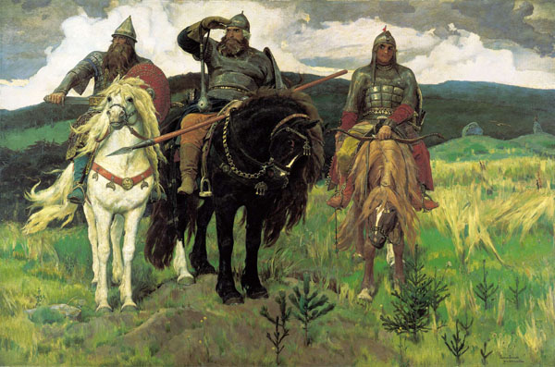
В галерее В.М. Васнецова

Slide 3
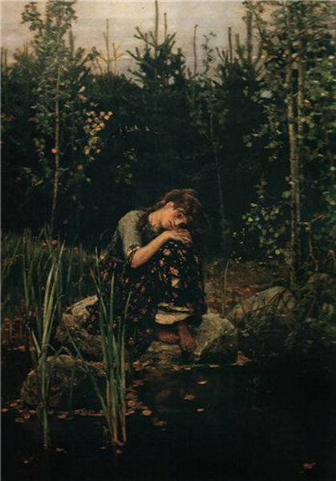
Вспомните сюжет русской народной-сказки «Сестрица Алёнушка и братец Иванушка».
Какая информация является необходимой, а какая — дополнительной?
Почему репродукция навевает воспоминания о сказке.
Роднит эту картину со сказочным сюжетом общее настроение, которое удалось передать в образе девушки и окружающей её природы художнику: настроение горькой печали, глубокой неизбывной тоски.
В сказках природа часто помогает добрым персонажам спастись от злых, защищает от преследователей. И природа на картине словно укрывает Алёнушку от недобрых людей, сочувствует ей.

Slide 4
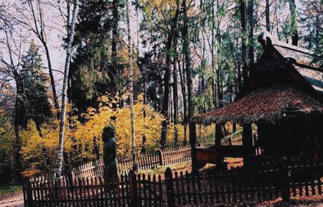
История создания картины
Замысел картины возник у художника, когда он был в деревне неподалёку от усадьбы Абрамцево. Здесь Васнецову очень полюбился старый заросший пруд с густым ельником и тонкими осинками по берегам. Такие уголки природы навевают светлую грусть, и вспоминаются здесь народные песни-причитания и горькой доле молодой крестьянской девушки.
«Алёнушка, — рассказывал В. М. Васнецов, — как будто давно жила в моей голове, но реально я увидел её в Ахтырке, когда встретил одну просто­волосую девушку, поразившую моё воображение. Столько тоски, одиночества и чисто русской печали было в её глазах... Каким-то особым русским духом веяло от неё».
Художнику удалось выявить и воплотить на полотне реальную основу поэтического вымысла русского народа: он изобразил простую крестьянскую девочку-сиротку, которая плачет на камне у омута, печалясь о своей горькой судьбе. Наверное, она не может найти сочувствия у людей, поэтому убежала в глубокую чащу, где ищет утешения у природы.

Slide 5
Описание героини
Назовите те детали в облике героини картины, которые позволяют понять, что перед ними не персонаж сказки, а простая крестьянская девушка
Девушка сидит на кам­не босая, на ней ситцевый поношенный цветастый сарафан и выцветшая голубая кофта. Видимо, пробираясь через чащу, она потеряла платок, и косы её распле­лись, волосы растрепались. Загорелые руки девушки загрубели от работы.

Slide 6
Описание героини
Опишите детали облика Алёнушки: позу, лицо, взгляд.
Девушка сидит на сером камне, сложив на коленях усталые руки и положив
голову на переплетённые пальцы. Одиночество и глубокое страдание выражаются во всём её облике. Горькая обида, безысходная печаль словно пригнули девушку к земле. Растрёпанные каштановые волосы рассыпались по тонкой шее и плечам, прядями падают на лицо и свешиваются вниз.
Лицо Алёнушки устало и бледно, на щеках лежат тени от слёз. Широко открытые глаза затуманены слезами и устремлены в тёмные воды омута. Наверное, девушка долго и безутешно плакала, и последний горестный вздох только что сорвался с её полуоткрытых губ.

Slide 7
Описание природы
Настроение, которое разлито в природе, тонко согласовано с чувствами героини. Пейзаж проникнут поэтической грустью, природа словно утешает девочку, которая убежала далеко от людей выплакать своё горе деревьям, тёмной воде лесного омута.
За спиной Алёнушки сдвинулись тёмные ели, густая чаща дремучего леса ограждает её от недобрых людей. Темно-зелёные верхушки елей вырисовываются на бледно-сером небе, они окутаны лёгкой дымкой. Тонкие осинки с поникшей листвой грустно роняют золотые листочки в холодную осеннюю воду.
Гладкая безжизненная поверхность омута пугает своей неподвижностью и темнотой. Тёмные воды мрачно хранят горькую тайну. Жёлтые листья застыли на поверхности, неясные блики-отражения уходят в глубину.
Поникла желтеющая трава, и притихли птицы. Сумрачно осеннее небо, и деревья, и вода замерли в безмолвном сострадании. Кажется, тронутая дыханием осени природа тоскует вместе с девушкой.
Колорит картины созвучен душевному состоянию героини. Краски увядающей осенней природы: тусклое серое небо, тронутая желтизной листва, побуревшая поздняя трава, поблёкшие камыши и прибрежная осока — сливаются с её глубоким душевным переживанием.
Художнику удалось воплотить в картине представление русского человека о том, что природа способна откликаться на мысли и чувства людей и сопереживать их горю. Это представление выражено в русских народных песнях, сказках и других произведениях устного народного творчества, и в картине «Алёнушка» В. М. Васнецов сумел наиболее полно и проникновенно выразить лирическую поэзию родного народа.

Slide 8
Работа над речевым оформлением сочинения (упр. 832 (3),отбор отбор лексических средств)
Поэтический вымысел, лирическая поэзия родного народа, горькая доля, глубокая тоска, безысходная печаль, крестьянская девочка-сиротка, ситцевый поношенный цветастый сарафан, выцветшая голубая кофта, загорелые руки, растрёпанные каштановые волосы, усталое бледное лицо с тенями от слёз, широко открытые глаза, горестный вздох, старый заросший пруд, природа словно сочувствует девочке, густая чаща дремучего леса, бледно-серое небо, холодная осенняя вода, безмолвное сострадание, увядающая осенняя природа

